Slide 1

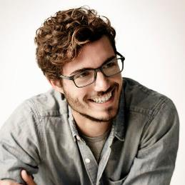




باحلــى يوســف
المعازيز, المغرب
00212600010203
Bahla.works@gmail.com
مصـمم جرافيـــك
مهتم بمجال الجرافيك وتصميم واجهات المواقع وكذلك التصوير, وفي تطور مستمر بفضل الله. قررت إنشاء هذا الموقع ليكون موقع لمساعدة كل من لم يمكن بإنشاء سيرة ذاتية بمفرده.
خبـرات العمـل
شهر 2017 – شهر 2017 | إسم الشركة
مصمم جرافيك: وصف بعض المهام التي كنت تنجزها في هذا المنصب.
-أيضا النتائج التي حققتها.
-أيضا النتائج التي حققتها.
شهر 2017 – شهر 2017 | إسم الشركة
مصمم جرافيك: وصف بعض المهام التي كنت تنجزها في هذا المنصب.
-أيضا النتائج التي حققتها.
-أيضا النتائج التي حققتها.
شهر 2017 – شهر 2017 | إسم الشركة
مصمم جرافيك: وصف بعض المهام التي كنت تنجزها في هذا المنصب.
-أيضا النتائج التي حققتها.
-أيضا النتائج التي حققتها.
المهارات الشخصية
مهـارة 1
مهـارة 2
مهـارة 3
مهـارة 4
مهـارة 5
مهـارة 6
مهـارة 7
مهـارة 8
المهارات المهنية
ADOBE PHOTOSHOP
80%
ADOBE ILLUSTATOR
المؤهلات التعليمية
90%
MICROSOFT OFFICE
2014-2017: كلية العلوم القانونية والاقتصادية والاجتماعية - أكدال
إجـازة فـي الإقتصـاد
2012-2014: المعهـد المتخصـص للعلـوم التطبيقيـة
دبلـوم متخصـص في الطبـع المعلوماتـي
2011-2012: ثانويـة المختـار السوسـي المعازيـز
بكالوريا في علوم الحياة والأرض
70%
3D MAX
70%
اللغـات
العربيـة
90%
الإنجليزيـة
الإهتمامـات والهوايـات
80%
الفرنسيـة
85%
الأنترنـت
السفــر
الرياضـة
القراءة

